Slide 1
מבוא לתכנות בסביבת אינטרנט התמחות Big Data
1010 – מושגי יסוד

Slide 2
מושגי יסוד – תכנות בסביבת אינטרנט
מהי רשת האינטרנט, מודל השרת-לקוח.
איך עובדת התקשורת והחיבוריות בעולם המחשבים
HTML ו CSS
המבנה הבסיסי של דף אינטרנט דינמי ואיך מעצבים אותו
בסיסי נתונים
איך שומרי נתונים ואיך משתמשים בהם ומציגים אותם
עבודת הגמר
איך נשתמש בידע הזה לשם כתיבת עבודת הגמר

Slide 3
מתחילים...
האינטרנט הינו רשת המקשרת מחשבים רבים זה עם זה ומאפשרת העברת נתונים ביניהם
לא תמיד היה אינטרנט...
אלו מכשירים מחוברים לרשת האינטרנט...

Slide 4
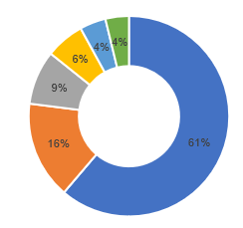
תכנות בסביבת האינטרנט – לדעת ליצור מידע בשרת, כך שאפשר יהיה להציג אותו בצורה יפה על הדפדפן שלנו
דפדפנים
נתונים מתוך - http://gs.statcounter.com(יוני 2017 עד יוני 2018)
איך זה עובד:
הדפדפן על המחשב שלנו (client)
מחובר לספק האינטרנט (שמשמש גם שרת)
שמחובר, דרך כל השרתים שבדרך (האינטרנט) לשרת שבו מצוי המידע שאנו מחפשים (Server)

Slide 5
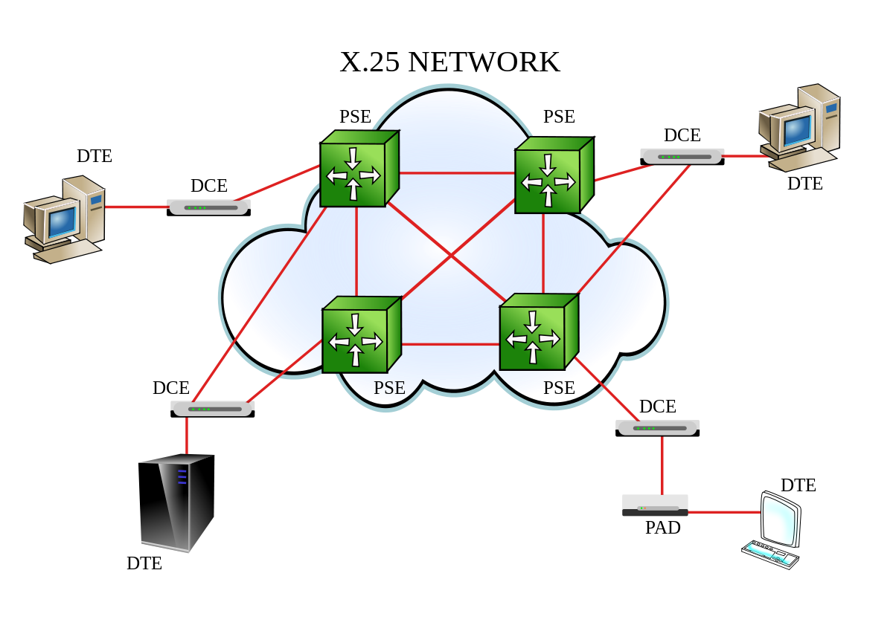
ריכוז מושגים שלמדנו
ספק אינטרנט - מחשב המאפשר למחשבי הלקוחות (Client) להתחבר אליו (כבלים, בזק וכו') ומהצד השני הוא מחובר בקביעות לשרתים אחרים של האינטרנט
שרת אינטרנט – מחשב המחובר לאינטרנט ומכיל קבצים שמהווים אתרי אינטרנט
אתר אינטרנט – קבצים המכילים מידע בפורמט שהדפדפנים יודעים להציג
ספק
אינטרנט / שרת
לקוח
לקוח
לקוח
שרת

Slide 6
כתובת אינטרנט - שם יחודי לכל אתר אינטרנט (הרחבה - בהמשך)
גלישה באינטרנט - צפיה באתרי אינטרנט. הדפדפן ישלח בקשה לצפות באתר מסויים והשרת המכיל את המידע (האתר ) ישלח את המידע לדפדפן אשר יציג אותו על המסך
דפי אינטרנט - תצוגה של מידע המופיע בדף אחד בדפדפן
קישור (link) - הפניה לדף אינטרנט אחר
דף הבית (home page) - דף האינטרנט הראשון שמוצג, כשמבקשים לצפות באתר מסוים (נקרא לפעמים – דף נחיתה)
כתובת IP - כתובת אינטרנט ייחודית לכל מכשיר המחובר לאינטרנט. מורכבת (כרגע) מ 4 מספרים - (0-255) IPv4 בגלל התרחבות הרשת, עוברים ל IPv6

Slide 7
DNS - שרת השמות. מאפשר עבודה עם שמות במקום עם מספרים (IPv6)
URL - כתובת האינטרנט כמו שאנו מכירים כשאנו רושמים בראש הדפדפן. לדוגמה - http://www.ynet.co.il
פרוטוקול התקשורת הראשי של האינטרנט
TCP/IP - פרוטוקול המשמש לתקשורת בין השרתים (הרחבה בהמשך)
כדי לבדוק את כתובת ה IP של המחשב (הדפדפן) שלכם, הכנסו ל CMD והקישו IPCONFIG
נסו גם לגלוש לאתר http://whatismyip.com
חשבו - האם כשתגלשו מחר תהיה לכם אותה כתובת IP?

Slide 8
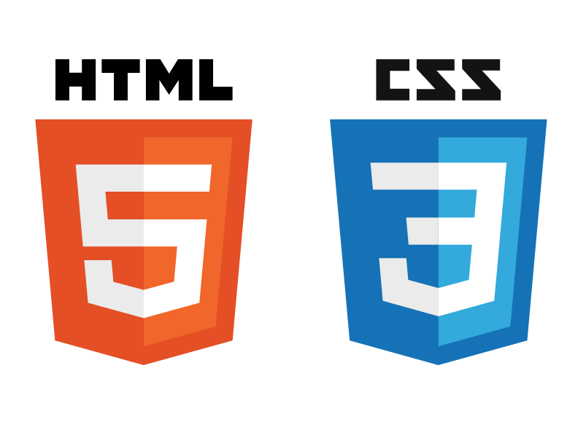
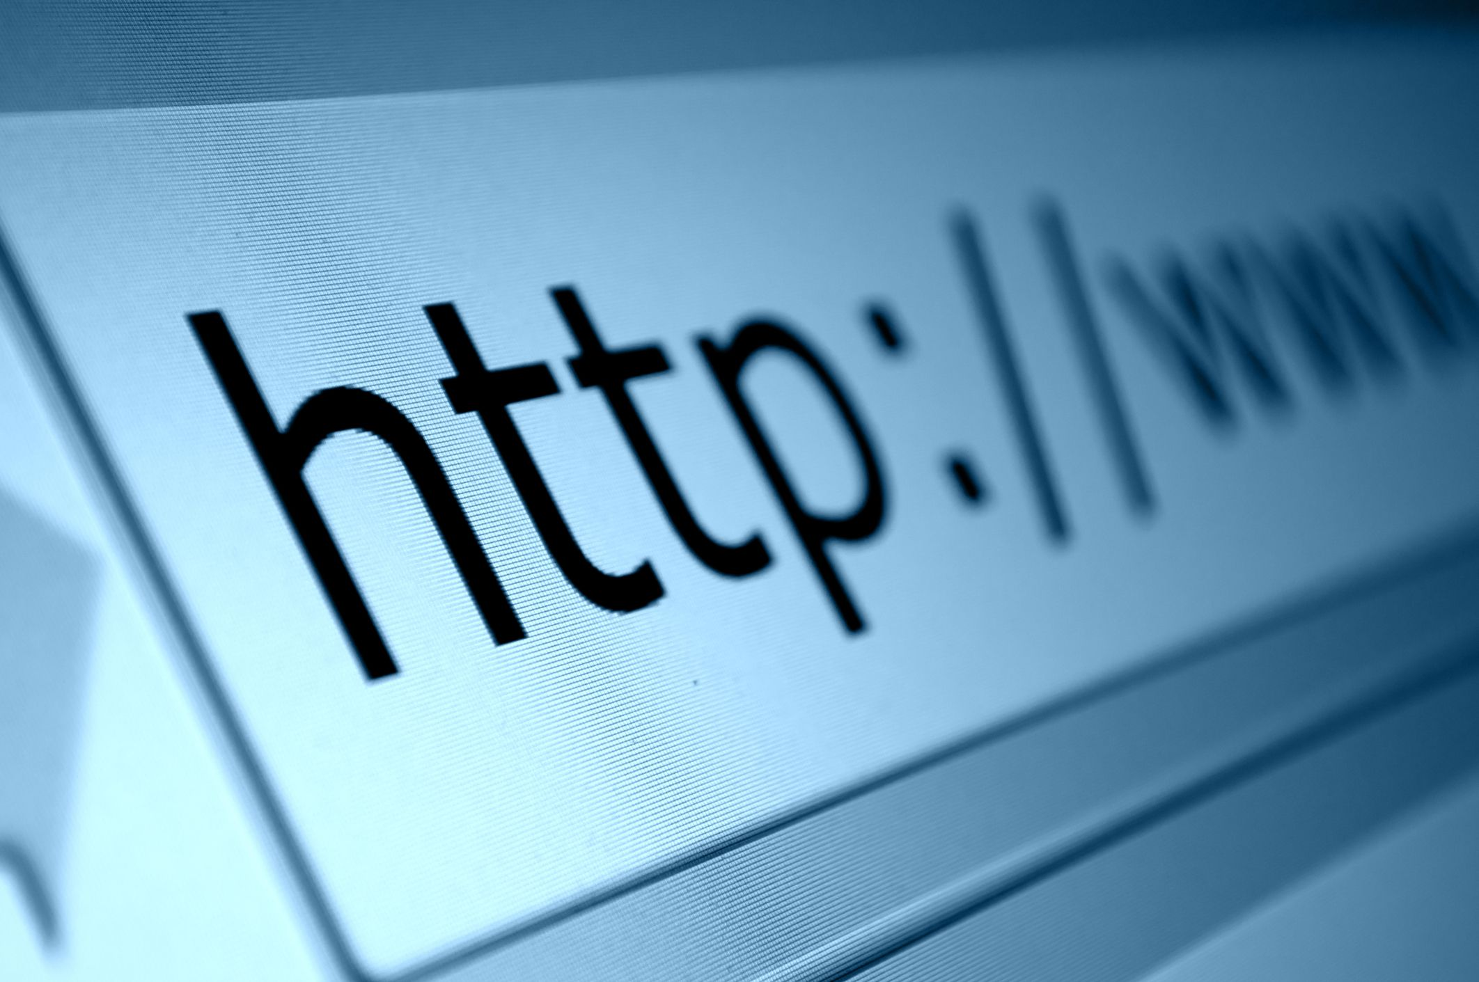
HTTP – פרוטוקול להעברת דפי HTML, שאותה מבין הדפדפן והמשמשת להצגת דפי האינטרנט
HTML - Hypertext Markup Language. קובץ ובוא סדרת ההוראות המכילה את המידע וצורת ההצגה של דף אינטרנט
CSS - Cascading Style Sheets. ריכוז של הוראות עיצוב עבור דף אינטרנט
JavaScript - שפת תוכנה המאפשר לדף האינטרנט שלנו להיות דינמי ולהגיב לפקודות מהמשתמש בצורה מהירה

Slide 9
חומרים נוספים
קיימים המון חומרים באינטרנט על מה שאנו לומדים. במהלך כל הקורס, אני מצפה מכם לחפש ולמצוא חומרים כאלה וללמוד מהם.
סרטון של TedEd - אנגלית עם כתוביות בעברית
סרטון בעברית - איך עובד האינטרנט
סרטון בעברית של יוטיובר
סרטון נוסף בעברית על איך עובד האינטרנט
במודל יש לכם משאבים נוספים:
מילון מונחים - הגדרות של המושגים שנלמדו.
קישורים לחומרי לימוד נוספים.

Slide 10
חזרו בבית על המושגים שלמדנו וראו את קטעי הווידאו, עד שתבינו "בגדול" מזה "האינטרנט"
שאלות?

